Slide 1
CHÀO MỪNG THẦY CÔ ĐẾN VỚI TIẾT HỌC
MĨ THUẬT
LỚP 2

Slide 2
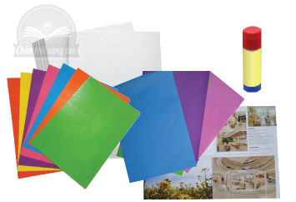
KIỂM TRA ĐỒ DÙNG

Slide 3
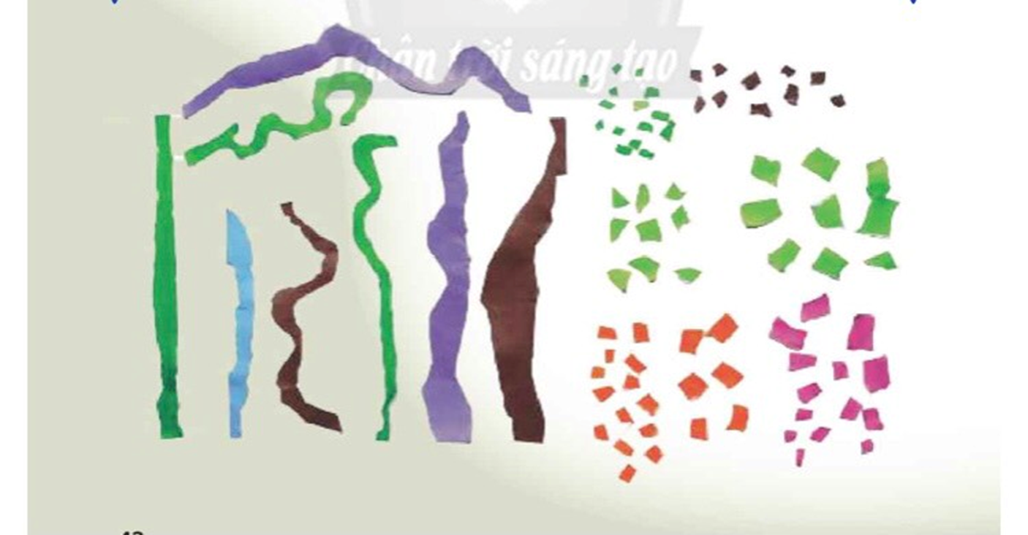
Khởi động
Chơi trò chơi xé giấy xem bạn nào xé nhanh và dược nhiều nhất( xé thành các chấm và nét)

Slide 4
MĨ THUẬT CHỦ ĐỀ 4: KHU RỪNG NHIỆT ĐỚI BÀI 1:RỪNG CÂY RẬM RẠP

Slide 5
KHÁM PHÁ
-Các nét này xé có giống nhau hay không?
-Màu sắc của các chấm và nét có giống nhau không?

Slide 6
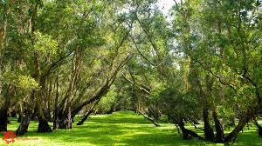
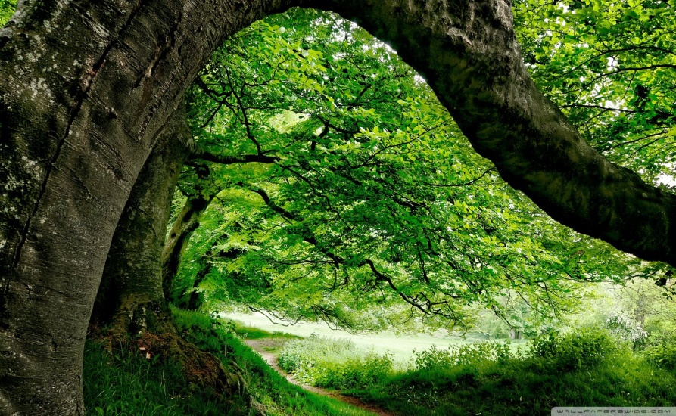
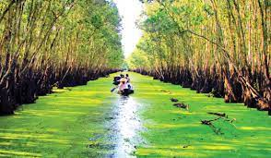
RỪNG CÂY TRONG THIÊN NHIÊN
- Em có nhận xét gì về các bức ảnh rừng cây?

Slide 7
+Em cần làm gì để bảo vệ rừng cây trong thiên nhiên?

Slide 8
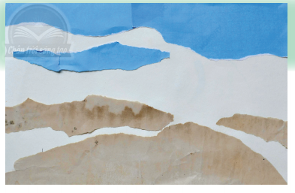
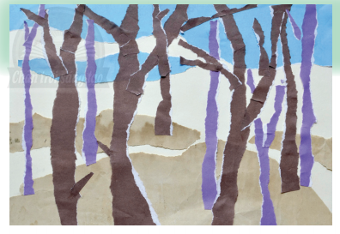
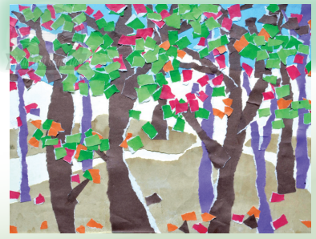
CÁCH TẠO BỨC TRANH RỪNG CÂY
+B1: Xé dán giấy màu tạo nên bức tranh
+ B2: Sắp xếp và dán các nét giấy tạo thành thân cây và canh cây
-Nêu cách tạo bức tranh
rừng cây? Gồm mấy bước?
+B3:Dán các chấm tạo lá , hoa quả

Slide 9
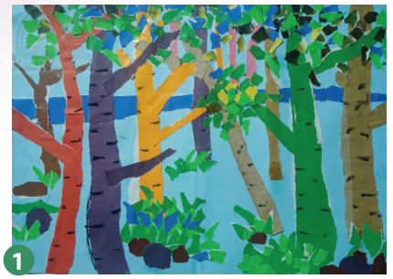
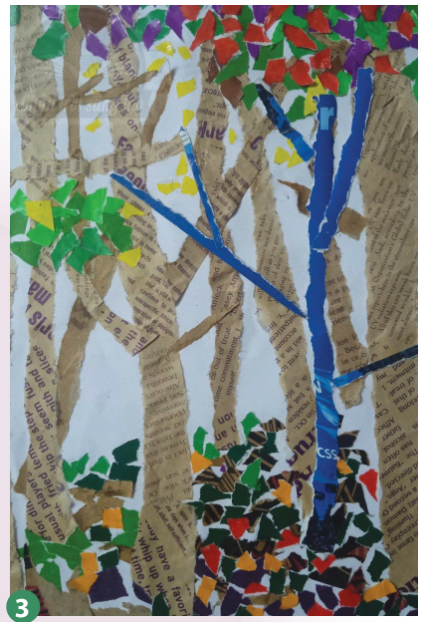
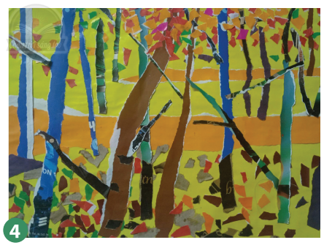
BÀI THAM KHẢO

Slide 10
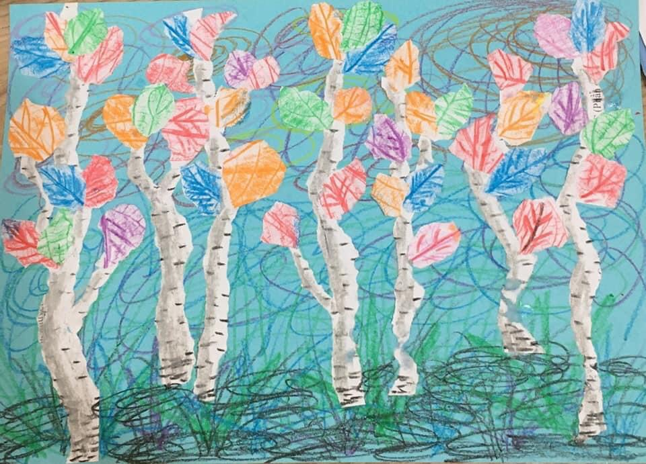
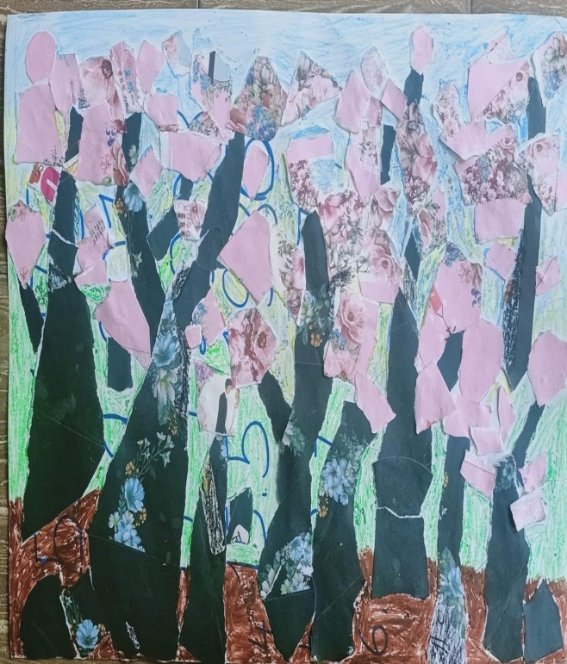
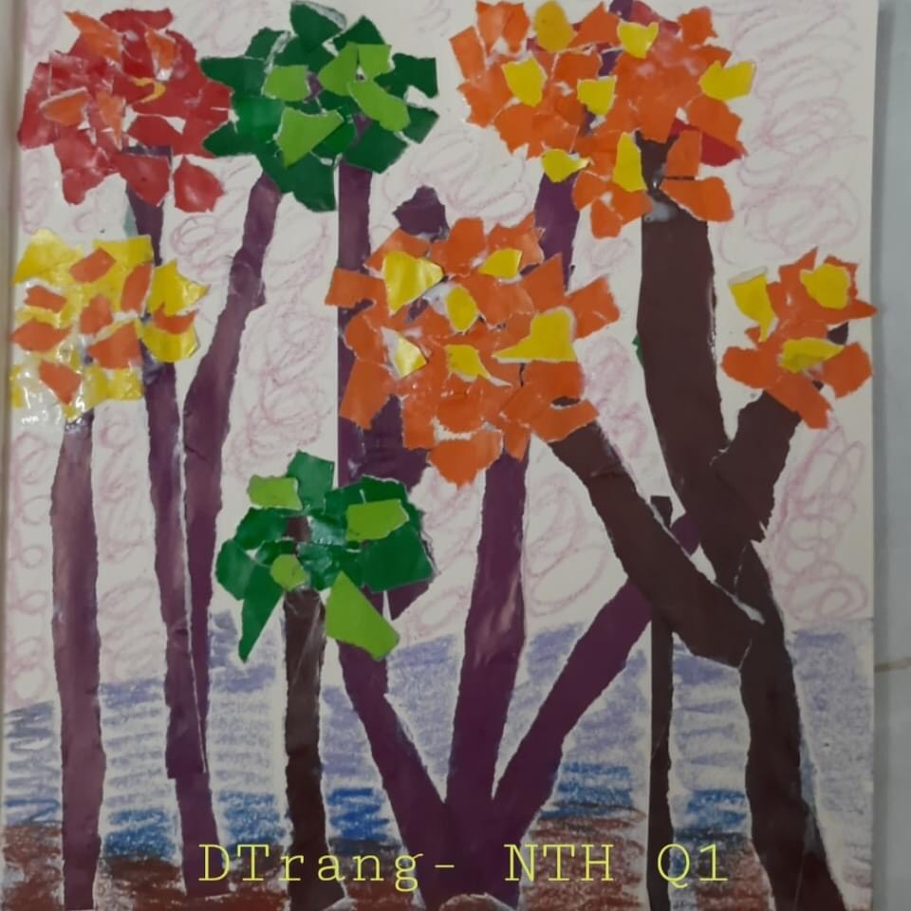
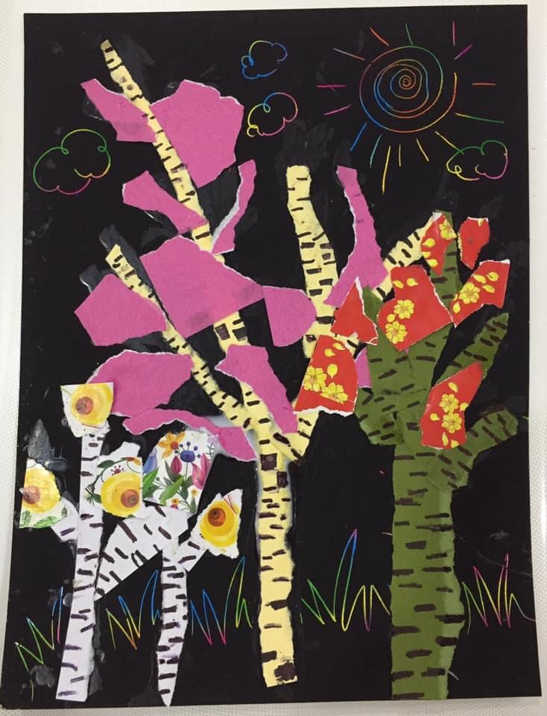
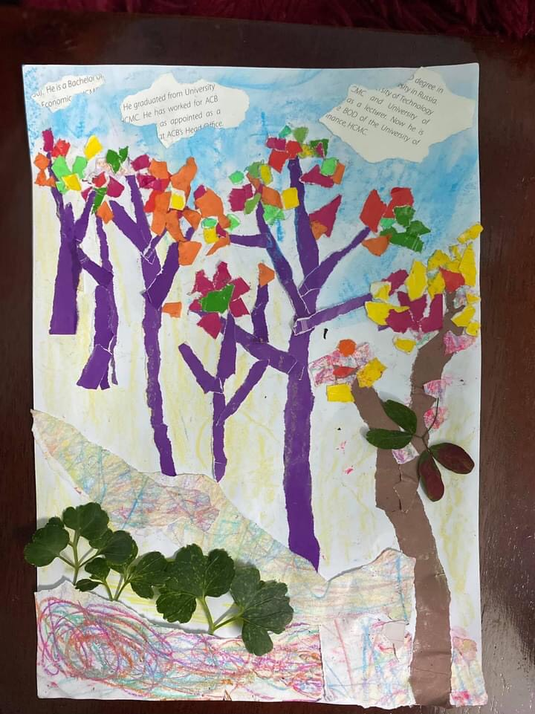

Slide 11
THỰC HÀNH
- Tạo sản phẩm rừng cây bằng cách xé dán giấy.
- Sử dụng giấy màu, giấy báo.

Slide 12
TRƯNG BÀY SẢN PHẨM VÀ CHIA SẺ
* Nêu cảm nhận của em về bức tranh.
- Thân, cành cây được tạo bởi những nét gì?
- Lá, hoa…, được thể hiện bằng những chấm nào?
- Màu sắc được sử dụng trong tranh như thế nào?
- Em cảm nhận như thế nào về rừng cây trong tranh? Vì sao?
- Em hãy mô tả sự rậm rạp về rừng cây trong tranh.

Slide 13
DẶN DÒ
- Củng cố tiết học, nhận xét HS hoàn thành, và chưa hoàn thành.
- Chuẩn bị tiết sau.

Slide 14
TIẾT HỌC ĐẾN ĐÂY LÀ KẾT THÚC THANKS!

